Slide 1
駕駛員需要多少時間來獲得情境警覺？
基於模擬器的自動駕駛研究
How much time do drivers need to obtain situation awareness? A laboratory-based study of automated driving
作者：Lu, Coster, & De Winter. (2017).
期刊： Applied ergonomics, 60, 293-304.
Keywords：Scene perception, Spatial memory, Eye tracking, Hazard perception
報告者：林俊佑
Notes:
How much time do drivers need to obtain situation awareness? A laboratory-based study of automated driving. Applied ergonomics, 60, 293-304.

Slide 2
背景
自動駕駛系統開發中，接管控制的可用時間是關鍵設計要素，有時稱為“lead time”
“time buffer”或“time budget”（Gasser & Westhoff, 2012; SAE International, 2014 ; Zeeb et.al, 2016）。
如果駕駛員在進行控制之前沒有足夠的時間來評估情況，則可能會導致事故（Mok et al., 2015）。駕駛員可能希望較長的時間來為將到來的控製過渡做準備，但實際上，這在技術上並不總是可行的。
因此，了解駕駛員需要多少時間來獲得情境警覺（SA）是重要的，因為這對自動駕駛技術提出了新的規範。

Slide 3
背景
Gold等人（2013）的駕駛模擬器研究發現，與靜止物體碰撞之前的可用時間越短（5 s~7 s），在接到接管請求後，駕駛員的煞車和轉向突然出現的情況就越多。
Van den Beukel和Van der Voort（2013）發現，有更多可用時間時，事故數量減少，自我報告的SA評分更高。
Mok 等人(2015)發現，在2 s“lead time”條件下，只有極少數參與者安全地處理了危險情況，而5 s和8 s條件下的參與者行為安全得多。
Samuel等人（2016）的駕駛模擬器研究 比較了4、6、8和12 s的“lead time”發現參與者需要至少8 s的“lead time”才能感知到潛在的行人危險，其準確度與他們控制車道時的準確度相同。

Slide 4
背景
Endsley(2015)情境警覺模型
第一級SA——感知：達至SA的第一步是感知對環境中相關元素的狀態、屬性和動向。因此，最基本的SA包括了監察、偵察線索及簡單的辨認，以致意識到多個情境元素（物件、事件、人、系統、環境因素）及它們目前的狀態（地點、境況、模式、動作）。
第二級SA——理解：SA的下一階段包含了模式辨認、解釋和評價，把還沒有關聯的第一級SA的元素綜合起來。第二級SA需要把資訊整合起來，並明白它會怎樣對目的和目標做成影響。這包括了發展出一幅對所關注的事物的整體畫面。
第三級SA——預測：第三及最高級別的SA包括了對環境元素的未來動向作出投影。第三級SA需要同時先獲得狀態、動向及情況的理解（第一及二級SA），然後將這個資訊在時間上往前推以判斷它會怎樣影響操作環境的未來。
Notes:
DeWinter et al. (2014)與手動相比，高度自動化駕駛下，次要任務顯示出參與度有所增加。當需要移交或接管時，次要任務投入的增加可能導致安全隱患。正如Merat，Jamson，Lai和Carsten（2012）研究，從事次要任務的駕駛員在不得不從高度自動化的駕駛中獲得控制權時表現不佳。

Slide 5
背景
在本研究中，我們使用Gugerty（1997）用於確定時間對SA評分的影響的方法。
我們調查了觀看時間（即影片時長）對交通流量的兩個級別的影響，即周圍交通中有4或6輛汽車。
使用4和6輛汽車與Pylyshyn和Storm（1988）大致相符，後者發現人們在一個感知任務中最多可以追踪五個運動物體，而與Gugerty（1997）在研究中使用3到8輛汽車大致相同。
在這項研究中的目的為：（1）主觀的任務難度和時間充足性之關係；（2）placed cars數量與the actual number of cars之間的絕對誤差；（3）視線活動。我們希望當觀看時間越長時，參與者會發現任務更容易並且具有更好的再現性能。我們的相應目標是探索這些效果將在多長的影片上達到飽和。
Notes:
DeWinter et al. (2014)與手動相比，高度自動化駕駛下，次要任務顯示出參與度有所增加。當需要移交或接管時，次要任務投入的增加可能導致安全隱患。正如Merat，Jamson，Lai和Carsten（2012）研究，從事次要任務的駕駛員在不得不從高度自動化的駕駛中獲得控制權時表現不佳。

Slide 6
Method-設備
視覺和圖形用戶界面（GUI）在Smart Eye DR120遠程眼睛跟踪系統的24英寸寬屏高清螢幕上進行了展示。
這些影片是使用PreScan 7.0編程的（Tass International, 2015），分辨率為1920 * 1080像素。
參與者使用標準的Dell滑鼠重現了交通情況。

Slide 7
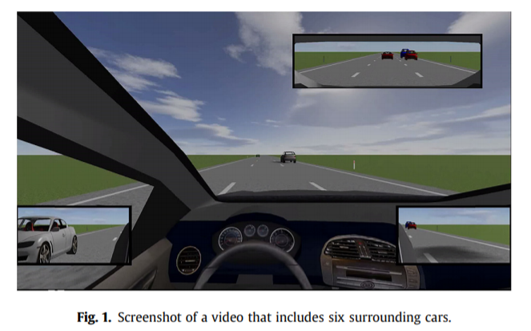
Method-影片
每個影片開始皆出現十字關注點(5 s)，然後以第一人稱視角呈現1、3、7、9、12或20 s的交通狀況。在影片的結尾，黑屏顯示了0.5 s。
在實際駕駛中，聲音提示可能有助於SA的形成。例如，駕駛員可以通過該汽車的引擎運轉和輪胎的聲音推斷附近汽車的位置和速度。在我們的研究中，我們決定消除聲音提示，因此在每個影片中，播放了與高速公路中的交通無關的標準公路行駛聲音。

Slide 8
Method-參與者
34位參與者（5位女性，29位男性）年齡在20至31歲之間（M = 24.6，SD = 2.6歲）且持有有效駕駛執照。獲得第一張駕照的參與者的平均年齡為19.2年（SD = 2.4），獲得駕照的平均年數為5.41年（SD = 2.92） ）。
使用6點尺度，0（每天），1（每週4-6天），2（每週1-3天），3（每月一次至每週一次），4（每月少於一次），5（從不），調查“在過去的12個月中，您平均開車了多少次汽車或摩托車？”平均答案為2.62（SD = 1.04，最小值= 0，最大值= 4）。
使用11點尺度，範圍從0（0 km），1（1-1000 km），2（1001-5000 km），3（5001-10,000 km），4（10,000-15,000 km）、10（100,000 km以上） ），回答“最近12個月內您行駛了多少公里？”平均為2.59（SD = 1.79，最小值= 1，最大值= 9）。
Notes:
（即當前年齡減去獲得第一張駕照的年齡）

Slide 9
Method-參與者
將參與者分為兩組（編號為奇數，則為A組；編號為偶數，則為B組）。
A與B組觀看了24個實驗影片，A組中的每個影片與B組中的影片呈鏡象，影片具有相同的流量和相同的結束時刻，但起始時刻不同。
根據獨立樣本t-test，A組和B組在年齡，性別，駕照年齡，執照年限，駕駛頻率和里程方面無統計學差異（p = 0.361、0.641、0.672、0.646、0.142和0.453）。

Slide 10
Method-情境
參與者觀看了三車道高速公路上的交通情況影片，自我車輛在中間車道上以28 m / s的恆定速度行駛。訓練影片持續了12秒鐘，並以三輛周圍的車輛為場景，而測試影片則包含了4或6輛周圍的場景。
兩種流量密度都使用了12次。測試影片持續了1、3、7、9、12或20 s。每個影片長度每個流量密度發生兩次，在24個測試影片中發生四次。測試影片以隨機順序顯示給每個參與者。
組內因子：車流量(4、6)、影片持續時間(1 、3、7、9、12或20 s)
Notes:
DRT檢測反應任務

Slide 11
Method-情境
每個影片中的所有車流量均符合以下條件。每輛車是
-在整個影片過程中，距離自身輛的後方80 m至前方120 m的範圍內。
-在影片的中皆可見，但通過盲區行駛時除外。在中間車道上，自我車輛的正前方和/或正後方只能有一輛汽車。
-以五種恆定速度之一行駛：25.5、26.75、28、29.25或30.5 m / s。
-在影片的整個播放期間都保持在自己的車道中。
-始終在其他車輛的前面或後面至少5 m。
Notes:
DRT檢測反應任務

Slide 12
Method-程序
測試之前，參與者填寫有關其駕駛經驗的問卷。
要求參與者調整椅子以使其面對螢幕的中前部，使椅子的後腿在地板上的界線內，離顯示器約65厘米。 將監視器的高度調整為參與者的身高，然後對眼動儀進行校準。
參與者進行2次訓練，然後是24正式試驗，並觀看了三車道高速公路上的交通情況影片。
在每個影片之後，參與者通過放置最少1輛和最多8輛車輛（不受時間限制）來再現周圍車輛的最終位置。
與會者還指出了所放置的汽車相對於自我車輛的速度（圖2）。

Slide 13
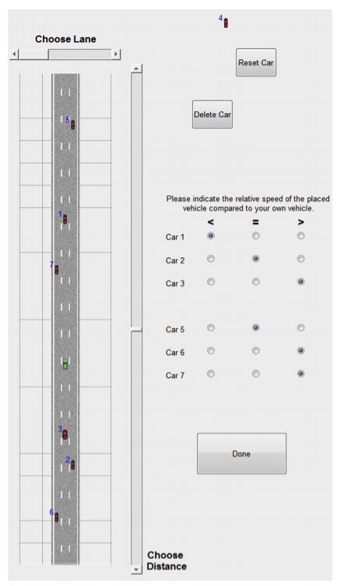
Method-程序

Slide 14
Method-程序
滑鼠用於設置周圍車輛的位置。 單選按鈕用於回答相對速度。 按下“刪除汽車”按鈕可以刪除已放置的汽車，而按下“重置汽車”按鈕可以再次放置已刪除的汽車。 可以通過按“新車”按鈕放置其他車（僅在未刪除任何車時可見）。 最後按下“完成”按鈕。
重現情況後，調查對主觀任務難度（“任務很困難”）和時間充足性（“我有足夠的時間來執行任務”）進行測量，評分範圍為0（完全不同意）至100（完全同意）。
在訓練中，參與者收到了以下口頭指示：（1）如何放置汽車和使用滑鼠；（2）解釋時間充足性問題，（ 3）周圍的交通不一定遵循交通規則（例如，汽車可能會在右側超車），使參與者放置汽車的能力的分析和解釋變得複雜。
實驗持續時間約為60分鐘（包括準備時間）。

Slide 15
Method-眼動分析
為了了解參與者在觀看影片時如何分散注意力，對參與者的眼動進行了分析。定義了四個相等大小的矩形區域，即（1）道路中心，（2）後視鏡，（3）左後視鏡和（4）右後視鏡。
此外，為獲得視覺搜索和凝視活動的量度，測量了參與者每秒看一眼三面鏡子的頻率。

Slide 16
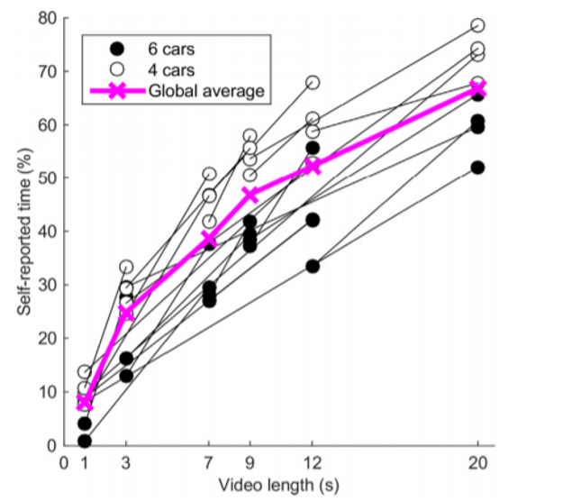
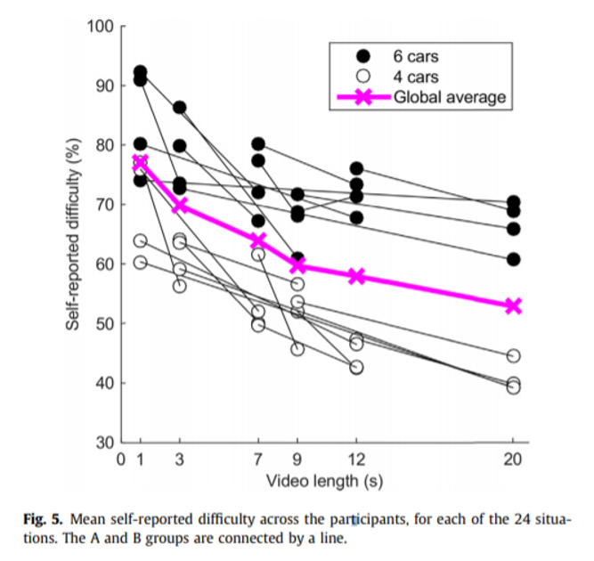
結果
實驗因素排除某些數據。由於技術故障（例如，未顯示影片，數據存儲錯誤）或參與者最初對任務有誤解，因此排除了少量試驗。最後使用34位參與者中的21位數據
結果-主觀措施
時間充裕度和困難度顯示了影片時長的一致影響。

Slide 17
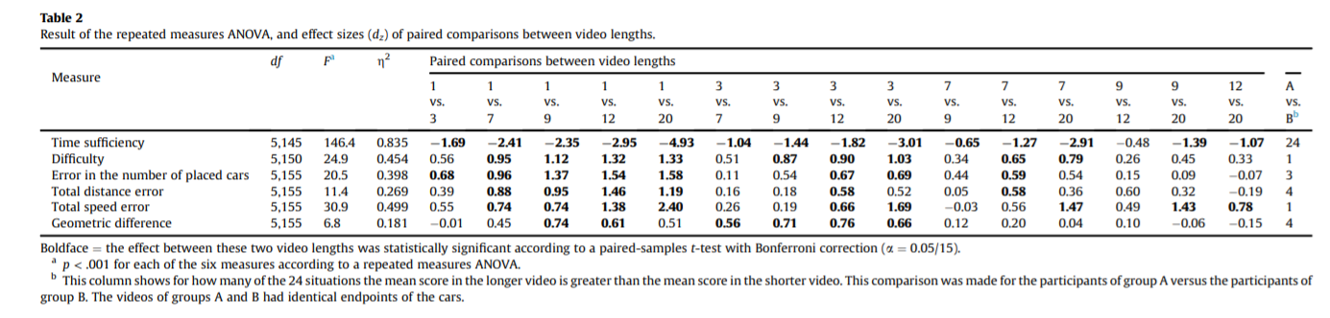
結果-主觀措施
影片長度之間的成對比較表明，時間充裕度對幾乎所有影片長度對都具有統計學上的顯著影響（表2），甚至從12 s對20 s的影片都有改善。
對於任務難度而言，效果不如對時間足夠的效果強（表2）
Notes:
粗體字=根據使用Bonferroni校正的配對樣本t檢驗（a = 0.05 / 15），這兩個影片長度之間的影響具有統計學意義。根據重複測量方差分析，六個測量中的每一個的p <.001。b此列顯示較長的影片中的24種情況中的平均得分大於較短的影片中的平均得分。 該比較是針對A組的參與者與A組的參與者進行的A組和B組的影片具有相同的汽車終點。

Slide 18
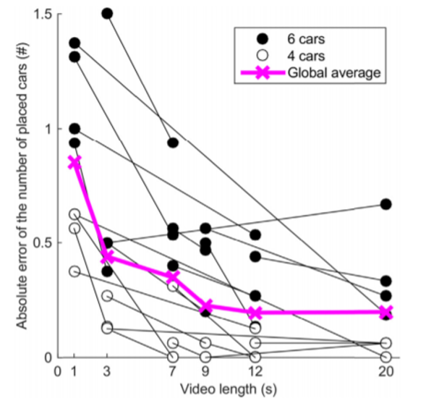
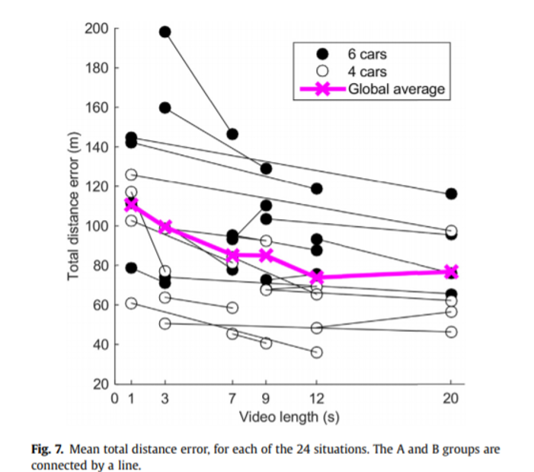
結果-任務績效指標
從放置車數量的誤差（圖6）和總距離誤差（圖7）的角度來看，任務性能顯示了影片長度的明顯改善。

Slide 19
結果-任務績效指標
在24組A與B組的比較中，有20/21，較長的影片具有更好的任務性能（表2）。但是，似乎存在影片長度的飽和效應，因此，對於放置的汽車數量的誤差，在7 s和20 s的影片之間不再存在統計學上的顯著差異。同樣，對於總距離誤差，在12 s和20 s影片之間也沒有顯著差異。

Slide 20
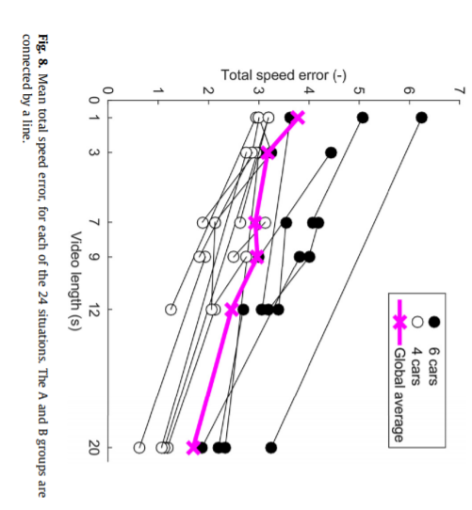
結果-任務績效指標
總速度誤差顯示出與總距離誤差有不同，沒有明顯的飽和度隨影片長度的增加而變化（圖8）。從12 s的影片到20 s的影片，在統計學上都有顯著差異。

Slide 21
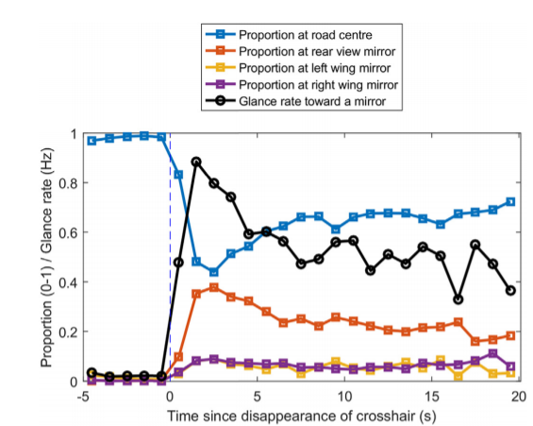
結果-眼動追踪
在圖10中顯示了作為觀察時間的函數的四個感興趣區域的分佈（即註意分佈的度量）和對鏡子的掃影片率（即註視活動的度量）。
在開始時（2~4 s），參與者在前方道路和後視鏡之間大致平均地分配了他們的注意力。
但將到尾聲（7~20 s）時，參與者比在鏡子前更看一眼道路。
此外，與Over等人（2007）和Unema等（2005），發現掃影片率隨著觀察時間的增加而降低。
Notes:
道路中心，後視鏡，左後視鏡，右後視鏡

Slide 22
討論
這項研究的目的是評估觀看時間對作為交通狀況再現性能SA的影響。
自我對時間充裕的評估，如果時間較少，參與者會發現任務更加艱鉅。
此驗證了我們的實驗，並顯示了在一定範圍內對參與者進行了操作，使參與者在時間和難度上都受到強烈而一致的影響。
Notes:
我們應用了三種互補的統計分析類型：
（1）影片長度的主要影響
（2）參與者之間的受試者間比較；這兩組的影片是相同的，只是兩個影片中的一個比另一個影片更早開始
（3）影片長度與任務績效之間的相關性，同時消除了客觀情況困難的影響。

Slide 23
討論
關於擺放車數量的準確性和所放置車輛的位置，影片長度的最大影響分別達到了7 s和12 s。
7 s的閾值與先前的駕駛模擬器對接管請求的研究一致，在這種情況下，發現7 s的前置時間足以在基本交通場景中接管控制權（例如，Gold et.al ,2013）。
另一方面，在20 s內獲得了相對速度感知的改進。速度估算的準確性顯然缺乏飽和度，可以通過以下事實來解釋：人類需根據場景的變化來推斷速度。
人們首先需要時間掃描環境以確定汽車的位置，然後才可以利用他們的時間來跟踪這些汽車。
這種模式也反映在眼動數據中，顯示出隨觀看時間的掃影片率降低。
未來的研究可能會進一步探索這一方面。例如，在我們的研究中，影片長度以隨機順序顯示；如果參與者事先知道自己有多少時間，他們可能會表現出不同的觀看行為（Huebner & Gegenfurtner , 2010）。

Slide 24
謝謝聆聽

